Slide 1
KONFERENCJA MLECZARSTWA POLSKIEGO EUROMLECZ 2017
Szanse i zagrożenia dla mleczarstwa w 2017 roku
DOTACJE UNIJNE
- AKTUALNE MOŻLIWOŚCI
Ciechocinek, 4 stycznia 2017 r.

Slide 2
P L A N P R E Z E N T A C J I
1
DUŻE MLECZARSTWO
2
ŚREDNIE I MAŁE MLECZARSTWO
3
NOWE EKOOBOWIĄZKI
4
INNOWACJE

Slide 3
Prezentację prowadzi:
Wiesław Wasilewski
konsultant ds.
pozyskiwania funduszy pomocowych
0 – 606 255 253
biuro; 505 308 207
E-mail; funduszepomocowe@wp.pl

Slide 4
MAPA DROGOWA
UMOWA
PARTNERSTWA
na lata 2014-2020
PROGRAMY OPERACYJNE W RAMACH WPR I WP RYBACKIEJ
PROW
PO RYBY
PROGRAMY WSPÓŁPRACY TERYTORIALNEJ
8 szt.
NIEMCY, CZECHY, LITWA, BAŁTYK
PROGRAMY OPERACYJNE
POLITYKI SPÓJNOŚCI
PO IR
PO IiŚ
PO WER
PO PC
PO PW
PO PT
REGIONALNE PROGRAMY
OPERACYJNE
POLITYKI SPÓJNOŚCI
16 RPO

Slide 5
.
WSPARCIE
DUŻEGO
MLECZARSTWA

Slide 6
PROGRAM OPERACYJNY INFRASTRUKTURA i ŚRODOWISKO
Poddziałanie 1.6.1 Źródła wysokosprawnej kogeneracji
Budowa, przebudowa jednostek wysokosprawnej kogeneracji oraz przebudowa istniejących jednostek na jednostki wysokosprawnej kogeneracji wykorzystujące biomasę jako paliwo;
Budowa nowych jednostek wysokosprawnej kogeneracji o nominalnej mocy cieplnej mniejszej lub równej 20 MW – min. 1 MW
Realizacja kompleksowych projektów - budowa nowych lub przebudowy istniejących jednostek wysokosprawnej kogeneracji wraz z sieciami
Kwota - 420,000,00 PLN
Ministerstwo Energetyki/Narodowy Fundusz Ochrony Środowiska i Gospodarki Wodnej
NABÓR - II kwartał 2017 r.
Czy nadal wykluczenie spółdzielni ? …

Slide 7
PROGRAM OPERACYJNY INFRASTRUKTURA i ŚRODOWISKO
Premiowane projekty;
O największym potencjale redukcji CO2 na jednostkę dofinansowania z największą redukcję emisji pyłów do powietrza
BUDOWA NOWYCH - oszczędność energii pierwotnej w wysokości min. 10%
Dobór technologii o najmniejszej z możliwych emisji CO2
PRZEBUDOWA istniejących instalacji na instalacje skutkująca redukcją CO2 o co najmniej 30% w porównaniu do strumienia ciepła w istniejącej instalacji
OBOWIĄZKOWY audyt energetyczny PRZED i PO
(1.3.3) Ogólnopolski system wsparcia doradczego w tym dla przedsiębiorstw w
zakresie efektywności energetycznej oraz OZE – 100% REFUNDACJI
ZALICZKA do 50 % dotacji
WEDŁUG MAPY POMOCY, ale nie więcej niż 85% k.k.

Slide 8
MAPA POMOCY REGIONALNEJ na lata 2014-2020

Slide 9
PROGRAM OPERACYJNY INFRASTRUKTURA i ŚRODOWISKO
Działanie 1.2. Promowanie efektywności energetycznej i
korzystania z OZE w przedsiębiorstwach
Przebudowa linii produkcyjnych na bardziej efektywne energetyczne
Głęboka, kompleksowa modernizacja energetyczna budynków w przedsiębiorstwach
Zastosowanie technologii efektywnych energetycznie w przedsiębiorstwach poprzez przebudowę lub wymianę na energooszczędne urządzenia instalacji technologicznych, oświetlenia i ciągów transportowych linii produkcyjnych
Budowa lub przebudowa lokalnych źródeł ciepła (wymiana źródła na OZE);
Zastosowanie technologii odzysku energii wraz z systemem wykorzystania energii ciepła odpadowego w ramach przedsiębiorstwa.

Slide 10
PROGRAM OPERACYJNY INFRASTRUKTURA i ŚRODOWISKO
Integralną częścią projektu POWINNY być
inteligentne systemy zarządzania energią w przedsiębiorstwie
WSKAŹNIKI REZULTATU/EFEKTU;
Szacowany roczny spadek emisji gazów cieplarnianych
Zmniejszenie zużycia energii końcowej
Zmniejszenie zużycia energii pierwotnej
Ilość zaoszczędzonej energii elektrycznej i cieplnej
LIMIT naboru - 630,000,00 PLN
ZIF – pożyczka z umorzeniem uzależnionym od efektu
Ministerstwo Energetyki/NFOŚiGW
Termin naboru - II kwartał 2017 r.

Slide 11
PROMOCJA SYSTEMY JAKOŚCI ŻYWNOŚCI
SYSTEMY UNIJNE:
- ChNP - chronione nazwy pochodzenia
- ChOG – chronione oznaczenia geograficzne
- GTS – gwarantowana tradycyjna specjalność
a także dla systemu ochrony nazw pochodzenia i oznaczeń geograficznych wyrobów
winiarskich oraz ROLNICTWO EKOLOGICZNE
SYSTEMY KRAJOWE:
- IP - Integrowana produkcja
- JT - Jakość i Tradycja
- QMP
- PQS
- QAFP
- tuszki, elementy i mięso z kurczaka i młodej polskiej gęsi owsianej
- kulinarne mięso wieprzowe
- wędliny

Slide 12
PROMOCJA
DLA PRZETWÓRCÓW:
3.2 „Wsparcie działań informacyjnych i promocyjnych realizowanych przez grupy producentów na rynku wew.”
Do ośmiu etapów i 10 kanałów przekazu: tv, radio, internet, prasa, marketing bezpośredni, udział w targach, pokazy, degustacje, publikacji i inne
Obsługa ARR, a od połowy 2017 Krajowy Ośrodek Wsparcia Rolnictwa
Max. wartość kosztów kwalifikowanych – 2,5 mln PLN netto
Dotacja 70 %, budżet 15 mln EURO
91 wniosków, w tym: 14 szt.. (16%) spółdzielnie mleczarskie i 12 szt. (13%) prywatnych podmiotów mleczarskich – obowiązek konsorcjum
Lista rankingowa do 6 lutego br., realizacja do 2 lat

Slide 13
PROMOCJA
DLA ROLNIKÓW:
3.1 „Wsparcie na przystępowanie do systemów jakości”
PROPORCJONALNIE DO WIELKOŚCI PRZETWORZONEJ
Wysokość pomocy, uzależniona jest od systemu jakości w którym uczestniczy rolnik.
Maksymalne stawki wsparcia wynoszą przez 5 kolejnych okresów pomocy np..
3 000 zł/rok – w przypadku systemu rolnictwa ekologicznego,
1 470 zł/rok – w przypadku systemu „Jakość Tradycja”,
Łączna wysokość pomocy przyznanej beneficjentowi, ze względu na prowadzenie produkcji w ramach więcej niż jednego systemu jakości może wynieść w każdym okresie pomocy nie więcej niż równowartość 2 000 euro.
Właśnie zakończył się nabór (31.12.2016) – następny w połowie br.

Slide 14
PROW 2014-2020 16.1 „WSPÓŁPRACA” (EPI)
GRUPA OPERACYJNA EPI – NOWE lub ZNACZNIE UDOSKONALONE produkty, praktyki, procesy i technologie wymienione w Załączniku nr 1 do Traktatu o funkcjonowaniu Unii Europejskiej, operacja kończy się przetworzeniem na produkt wymieniony w Załączniku nr 1.
WARUNKI;
1. Forma organizacyjno-prawną umożliwiającą zawieranie umów i zaciąganie zobowiązań.
2. Akt ustanawiający grupę określa; formę prawną grupy, role poszczególnych partnerów oraz odpowiedzialność prawną i finansową partnera (LIDERA) reprezentującego grupę, określa podział odpowiedzialności i własność rezultatów operacji w okresie 5 lat
KLASTRY; REJESTROWE
KONSORCJA: UMOWA CYWILNO - PRAWNA

Slide 15
PROW 2014-2020 16.1 „WSPÓŁPRACA” (EPI)
Grupy operacyjne na rzecz innowacji (min.2 szt.)
A. rolnicy, grupy rolników lub posiadacze lasów
B. naukowcy; instytuty, jednostki naukowe; uczelnie - Prawo o szkolnictwie wyższym z 27.07. 2005 r
C. przedsiębiorcy sektora rolnego lub spożywczego lub działające na rzecz sektora rolnego i spożywczego (np. producenci nawozów, pasz, środków ochrony, maszyn i urządzeń)
D. Podmioty świadczące usługi doradcze
Poziom pomocy;
100% K.K. kosztów ogólnych - bieżące funkcjonowania grupy operacyjnej, studia
wykonalności, plan operacyjny, animacja, promocja rezultatów, plan biznesowy
90% K.K. prace badawcze, wdrożeniowe - max. (a + b) 2 mln PLN
50 % k.k. pozostałe (wdrożenie) – w tym budowa prototypu
max. 10 mln PLN (58 + … mln EURO)

Slide 16
PROW 2014-2020 16.1 „WSPÓŁPRACA” (EPI)
ZASADY OCENY WNIOSKÓW - wersja listopad 2016
Tryb konkursowy
Możliwość zaliczki (do 50% dotacji)
MŚP + DUŻE
Punktacja: max. - 51, min. - 10
Kryteria oceny;
a. zróżnicowanie partnerów w grupie w tym rolników
b. analiza techniczna, kosztów oraz korzyści
c. potencjalna skala oddziaływania rezultatów operacji
d. potencjał innowacyjny operacji
e. czas (do 12 m.) i koszt realizacji (do 2 mln)
f. stopień realizacji priorytetów UE (ochrona środowiska, klimat)
NABÓR: I KWARTAŁ 2017r.

Slide 17
.
WSPARCIE
ŚREDNIE/MAŁE
MLECZARSTWO

Slide 18
PROW 4.2 PRZETWÓRSTWO
PKD: 10.51.Z Przetwórstwo mleka i wyrób serów
46.33.Z Sprzedaż hurtowa mleka, wyrobów mleczarskich,
jaj, olejów i tłuszczów jadalnych - dotyczy podmiotów
zajmujących się działalnością w zakresie sprzedaży hurtowej
mleka i wyrobów mleczarskich
Pierwszy nabór z grudnia 2015 r. - 836 wniosków z tego ok. 510 pozostało w procedurach oceniających
Po 12 miesiącach podpisano 68 % umów – wg. nowego Rozporządzenia MRiRW ostatecznie wszystkie do końca stycznia br.
Mleczarstwo złożyło TYLKO 35 wniosków (7%) z tego spółdzielnie 23 szt.
LIMIT – do 10 mln PLN DOTACJI (do 20 mln netto) i NOWE NABÓR (OSTATNI) – I kwartał 2017r.

Slide 19
WYKAZ RODZAJÓW INWESTYCJI ZWIĄZANYCH z OCHRONĄ ŚRODOWISKA lub PRZECIWDZIAŁANIEM ZMIANOM KLIMATU
1. Obiekty gromadzenia odpadów stałych
2. Zbiorniki na ścieki przemysłowe
3. Zbiornikowe systemy bioremediacji (neutralizacji) odpadów i ścieków - np. nawozy
4. Oczyszczalnie ścieków na potrzeby prowadzonej działalności przetwórczej
5. Piece na biomasę na potrzeby prowadzonej działalności przetwórczej
6. Wymiana pieca węglowego na piec gazowy na potrzeby działalności przetwórczej
7. Instalacje paneli słonecznych, ogniw fotowoltaicznych, małe elektrownie wiatrowe do produkcji energii na potrzeby prowadzonej działalności
8. Systemy odzysku ciepła lub pompy ciepła
9. Wymiana eternitowych pokryć dachowych budynków produkcyjnych i magazynów,
10. Termomodernizacja budynków
11. Produkcja biogazu na potrzeby prowadzonej działalności przetwórczej

Slide 20
…PAMIĘTAJMY O PRZETARGACH…
DWUETAPOWOŚĆ; oferta kierunkowa x 3 (KI)/wniosek o płatność
KONKURS OFERT; oparty o „ZASADĘ KONKURENCYJNOŚCI PROW” czyli nieomal „Prawo zamówień publicznych” z 29.01.2004r.
OBOWIAZUJE „Poradnik inwestora”;
- KONIECZNOŚĆ upublicznienia na swojej www. i korzystania ze strony: minrol.gov.pl
- Zamówienie NIE MOŻE być udzielone podmiotom powiązanym (osobowo lub kapitałowo)
- Ściśle określone formaty (parametry, punktacja) w „Zapytaniu ofertowym”
– Dotyczy wartości zamówienia powyżej 20 tys. PLN
CZĘSTE BŁĘDY:
Wagi argumentu dotyczą potencjalnego wykonawcy a nie przedmiotu postęp.
Brak wpisu o stronie www. w KRS/EDG
KONTROLE:
Wykorzystanie zaliczki
Brak tablicy informacyjnej (zmiana zasad) – KARA 1% dotacji

Slide 21
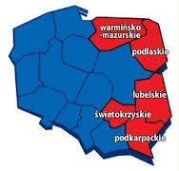
PROGRAM OPERACYJNY POLSKA WSCHODNIA
WZÓR NA KONKURENCJĘ (1.4)
ETAP I
Wybór audytora wzorniczego
i wykonawcy strategii wzorniczej
– 85 % dotacji, ale nie więcej niż 100 tyś PLN
ETAP II
Wdrożenie strategii wzorniczej z
INNOWACYJNYM (w skali zakładu) PRODUKTEM
wraz z zakupem środków trwałych
Np. pakowaczka – 70 % dotacji
Max. kwota dotacji – 3 mln PLN
TYLKO MŚP z min. rokiem działalności i 600 tyś. obrotu oraz 5 pracowników

Slide 22
KREDYT NA INNOWACJE
KREDYT NA INNOWACJE TECHNOLOGICZNE PO IR 3.2.2
KONKURS ostatni (X 2016) 453 firmy, wnioski o 1.5 mld PLN
PULA 400 mln PLN, w tym dla woj. mazowieckiego 54,5 mln. PLN
TYLKO MŚP i przez Internet, po uzyskaniu promesy kredytowej BGK (+16)
NOWA TECHNOLOGIA; prawo własności przem., wyników badań przem., wyników prac rozwojowych lub nieopatentowanej wiedzy technicznej.
TECHNOLOGIA umożliwi wytwarzanie nowych lub znacząco ulepszonych towarów, procesów w stosunku do dotychczas wytwarzanych w Polsce
NIEOBOWIĄZKOWA opinia o nowej technologii
OBOWIAZUJE lista rankingowania projektów, a nie nabór ciągły.
POMOC/DOTACJA - według mapy intensywności pomocy
PODNIESIONO max. wysokość premii technologicznej do 6 mln zł (4)
NOWY konkurs: 20 luty - 29 marca 2017r.

Slide 23
OCHRONA WŁASNOŚCI PRZEMYSŁOWEJ PO IR 2.3.4
Uzyskanie prawa ochrony własności przemysłowej:
- patentów,
- praw ochronnych na wzory użytkowe
- praw z rejestracji wzorów przemysłowych
możliwość wsparcia przygotowania procesu komercjalizacji przedmiotu zgłoszenia poprzez zakup usługi doradczej,
z wyłączeniem zgłoszenia do Urzędu Patentowego RP w celu uzyskania ochrony wyłącznie na terytorium Polski i jej realizacji.
Max. wartość k.k. projektu wynosi 1 mln zł.
Maksymalna intensywność dofinansowania wynosi do 50% k.k.
TYLKO MŚP
Termin naboru: 18 lipca 2016r. do 20 stycznia 2017r.

Slide 24
.
NOWE
EKOOBOWIĄZKI

Slide 25
NOWE EKOOBOWIĄZKI
1.
ODPADY/OSADY/FLOTATY
USTAWA (styczeń 2013r.)
Od 23.01.2016r. obowiązek redukcji ładunków biodegradowalnych (azot, fosfor)
Odpowiedzialność karna wytwórcy osadu
ROZPORZĄDZENIE M. G. z 8.01.2013r. w sprawie kryteriów oraz procedur dopuszczania …. w tym osady których ciepło spalania wynosi max. 6 MJ/kg s. m. NIE MOŻNA SKŁADOWAĆ

Slide 26
NOWE EKOOBOWIĄZKI
2.
EFEKTYWNOŚĆ ENERGETYCZNA
& 9. pkt 7 ... obowiązek zwiększenia efektywności energetycznej o min. - 1,5% r/r, bazowo lata 2011-2013
BIAŁE CERTYFIKATY - ok. 900 zł/toe olej ekwiwalentny ~ tona ropy;
Obowiązek audytu (dla DUŻYCH) chyba że mają SYSTEM ZARZĄDZANIA ENERGIĄ lub ŚRODOWISKIEM
Ustawa weszła w życie od 1 października 2016 r. – upomnienie KE (także MŚP ?)

Slide 27
NOWE EKOOBOWIĄZKI
PRAWO WODNE
Art. 9 Ramowej Dyrektywy Wodnej UE (2000/60/WE) tzw. WODNA KONSTYTUCJA
„Wszyscy korzystający z wody (bez względu na sposób jej poboru) i kto pogarsza jej stan będzie płacił”
STAWKI: propozycja 0,7-3,1 zł/m3 ???
Albo inteligentne liczniki albo ekwiwalent: mleko - 3,4l, np. woda w butelce – 1,2 l (!?)
Krytyczny IV 2018 r. – zmiana miejsca i terminu opłat z UM na „WODY POLSKIE”
DECYZJĄ z 20.10.2016r. ZAWIESZENIE obowiązku
Opłaty "za zmniejszenie naturalnej retencji„ - DESZCZÓWKA (od 3,5 tyś. m2 lub min.70% utwardzenia) BEZ …
3.

Slide 28
NOWE EKOOBOWIĄZKI
EMISJA PYŁU - SPALANIE WĘGLA
Nowe normy spalania od 2018 roku (dla piecy do 500kW) – max. 60/40 mg pyłu na m2
Od 2020 r. nowa unijna (tzw. ekoprojekt) dyrektywa o ostrzejszych normach emisji
Obecnie ok. 70% piecy na ~ 5 mln NIE spełnia nowych wymogów emisyjnych
Konieczność MODERNIZACJI kotłowni, zastosowanie specjalistycznych filtrów lub (kosztowne) dodawanie SORBENTÓW
Dla dużych instalacji – oddzielne regulacje
4.

Slide 29
NOWE EKOOBOWIĄZKI
5.
USTAWA F GAZOWA - freony
Ustawa z dnia 15.V.2015 roku o substancjach zubożających warstwę ozonową oraz niektórych fluorowanych gazach cieplarnianych powstała na podstawie rozporządzenia Unii Europejskiej WE 842/2006 zakaz freonów syntetycznych od 2022 roku.
OBOWIAZEK wymiany dotychczasowych instalacji i zamianę na opartych np. na CO2 lub amoniak (pod nadzorem)

Slide 30
.
INNOWACJE

Slide 31
BIOGAZ ROLNICZY
Art. 3 pkt. 20a ustawa „Prawo Energetyczne”
Biogaz rolniczy; paliwo gazowe powstałe w wyniku fermentacji beztlenowej surowców rolniczych … lub pozostałości przetwórstwa produktów pochodzenia rolniczego ….

Slide 32
ZAGOSPODAROWANIE OSADU/POFERMENTU NAWÓZ ORGANICZNY

Slide 33
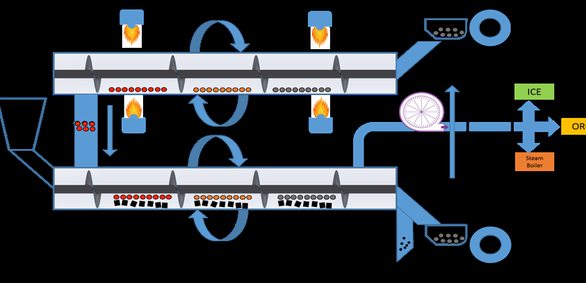
PIROLIZA – beztlenowa termochemia (300-700 C) np.. osady, flotaty itp..

Slide 34
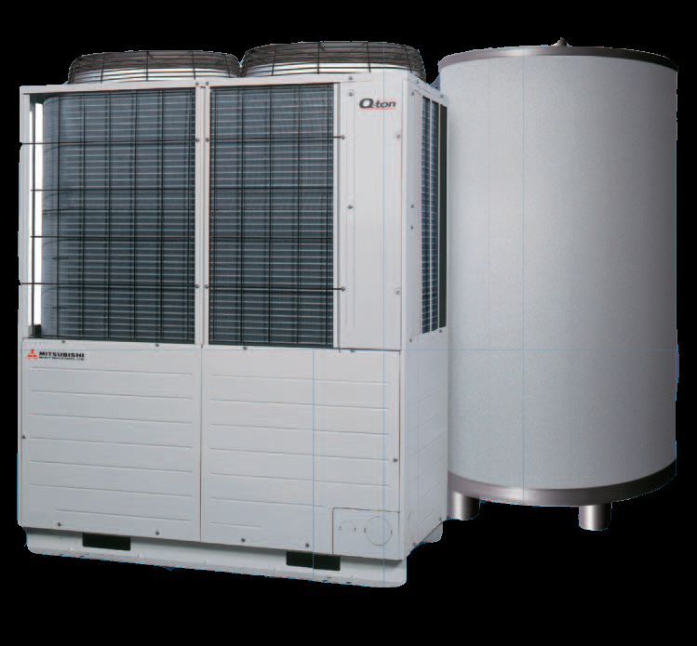
POWIETRZNE POMPY CIEPŁA
TRANSFORMATOR CIEPŁA (PL)
COP – 4,6
Temp wody – 55 C
Pobór mocy – 4kW
Moc grzewcza – 16,7 kW
Q – TON (JAP)
COP – 4,3
Temp wody 95 C
Pobór mocy – 6,9 kW
Moc grzewcza - 30 kW
Czynnik chłodniczy – CO2

Slide 35
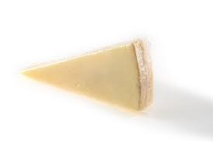
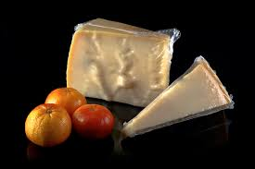
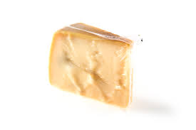
INNOWACJA ROKU - SIAL 2016
Torby termokurczliwe z niską barierą CO2 dla świeżego twardego sera
Wysoka przejrzystość – efekt skóry
Kontrolowana przepuszczalność dla każdego rodzaju sera
Polskie dopuszczenia PZH i SGGW
Wielowarstwowość (9 szt.) i PRZEDŁUŻENIE terminu WAŻNOŚCI z 4 do 6 miesięcy

Slide 36
NIEDORÓBKI MLECZARSKIE 2016
ODBIORCA PRZEMYSŁOWY - przywilej obniżenia opłat za e. e. (zwrot akcyzy, zielonej opłaty) o ok. 4-7% w Ustawie o OZE (nowelizacja).
Dotyczy np.. produkcji soków i przetwórstwa OW, oleje, skrobia, piwo, słód, woda. BRAK !!!
20 STOPIEŃ ZASILANIA – BRAK przejrzystych mechanizmów powiadamiania i limitów mocy (umowy z operatorem czy Rozporządzenia) – Mleczarstwo traktowane podobnie jak inne fabryki… – SPORY Z URE (widmo kary do 15% obrotów i 3 - krotność poborów osoby odpowiedzialnej).
PRAWO WODNE – obowiązek zainstalowania inteligentnych liczników (także na własnych ujęciach) lub statystyczny przelicznik: 3,4 l/wody na 1 l mleka ?! (np. dla wyprodukowania 1 l wody 1,2 l wody) – ŚLAD WODNY
KRAJOWE SYSTEMY JAKOŚCI; MLECZARSTWO może korzystać tylko „JAKOŚĆ i TRADYCJA” lub EKO, a np. mięso 5 programów
FUNDUSZ PROMOCJI MLEKA – PRZEWAGA producentów rolnych (5 z 4) NAD PRETWÓRCAMI (3 z 4) + 1 z Izb Rolniczych – od 2017 roku.

Slide 37
NIEDORÓBKI MLECZARSKIE 2016
BŁĘDY w Programie Operacyjnym Infrastruktura i Środowisko W kryteriach dostępu występują spółdzielnie mieszkaniowe (forma prawna – kod 140) a POMINIĘTO np. spółdzielczość mleczarską (forma prawna - kod 160) 3 tygodnie przed końcem naboru TYLKO oświadczenie pracownika NFOŚiGW ?!
BRAK PRZEDSTAWICIELA MLECZARZY W KOMITECIE MONITORUJĄCYM PROW 2014-2020 – Zarządzenie MRiRW
NIEUREGULOWANA KWESTIA ANALOGÓW, OLEI ROŚLINNYCH, DODATKÓW, ENZYMÓW W PRZETWÓRSTWIE MLEKA PKD 10.51.
Interpretacja ARiMR o produktach roślinnych, kontrole, zwrot dotacji itd..
USTAWA o SPÓŁDZIELNIACH ROLNIKÓW – projekt w procesie legislacji, możliwość przetwarzania płodów rolnych, min. 5 członków, na bazie Ustawy „PRAWO SPÓŁDZIELCZE” z 1982 roku

Slide 38
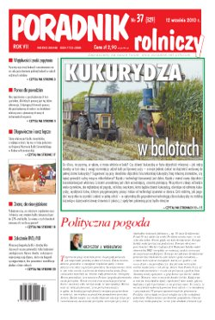
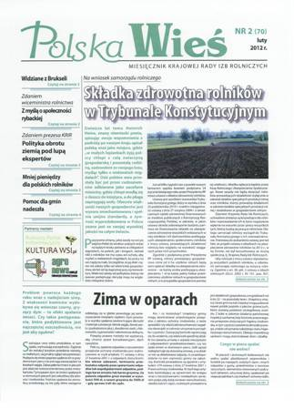
Więcej informacji w cyklu artykułów „Dotacje w praktyce”
.

Slide 39
Dziękuję za uwagę: Wiesław Wasilewski funduszepomocowe@wp.pl
EUROMLECZ 2017
... Jesteśmy dumni z faktu,
że posiadamy skromny udział
w radykalnej zmianie oblicza
polskiego mleczarstwa ….
Ciechocinek, 4 stycznia 2017 r.

